Slide 1


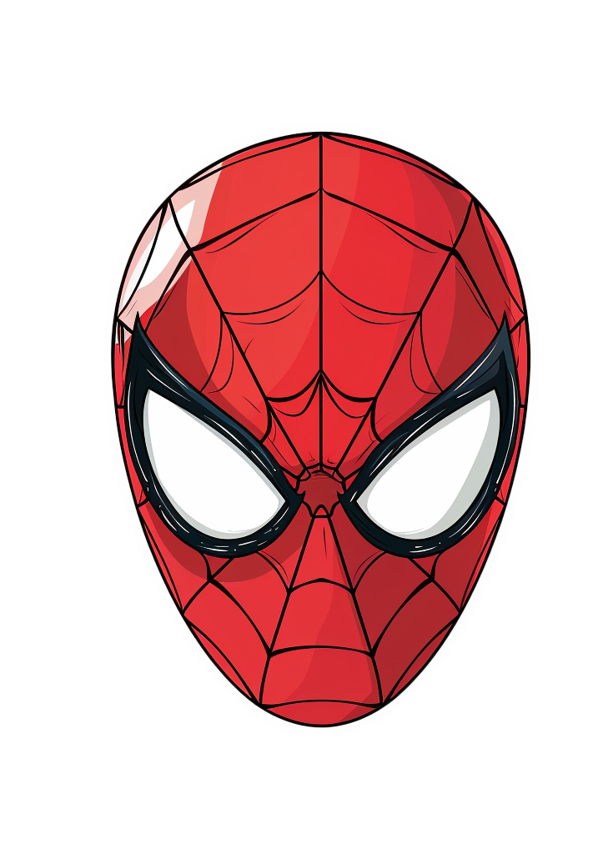










Сладкий
Высокая
Красная
Вкусный
Спящая
Песочные
Пустой

